Slide 1
Avance de Tesis
Yohan Jasdid Rodríguez

Slide 2
Análisis del Método FDTD
Punto de Partida - Ecuaciones de Maxwell
Concepto de Derivada
Método de Diferencia Adelantada
Método de Diferencia Atrasada
Método de Diferencia Central
Análisis del Error Usando la Serie de Taylor
Derivadas Temporales
Reemplazo de Derivadas Temporales por Diferencias Finitas
Discretización

Slide 3
Análisis del Método FDTD

Slide 4
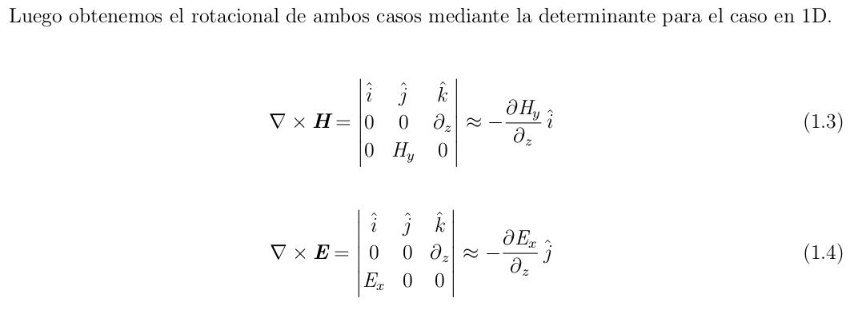
Análisis del Método FDTD

Slide 5
Análisis del Método FDTD

Slide 6
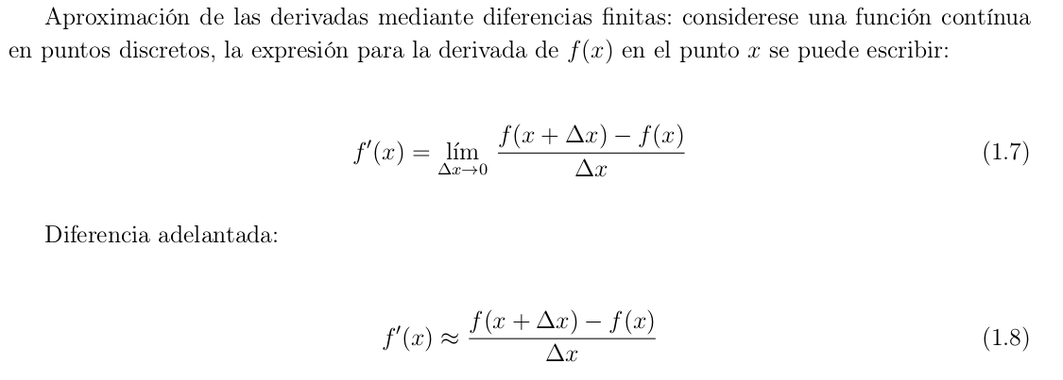
Análisis del Método FDTD

Slide 7
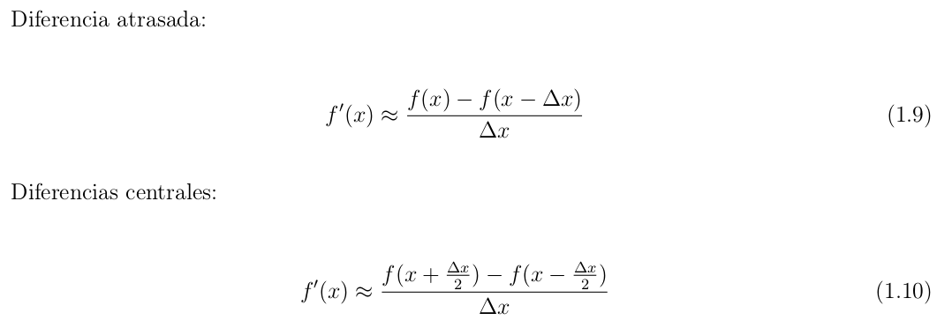
Análisis del Método FDTD

Slide 8
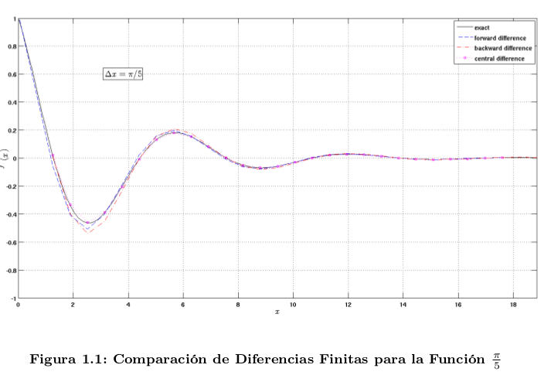
Análisis del Método FDTD

Slide 9
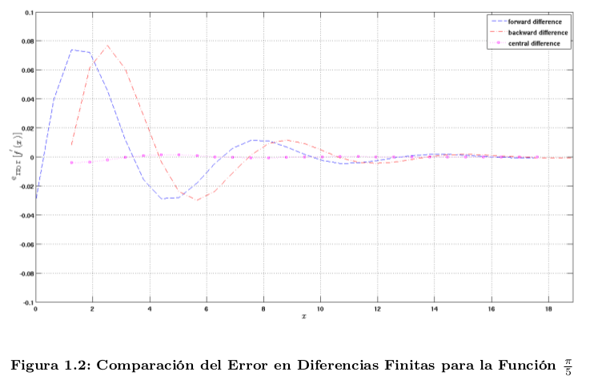
Análisis del Método FDTD

Slide 10
Análisis del Método FDTD

Slide 11
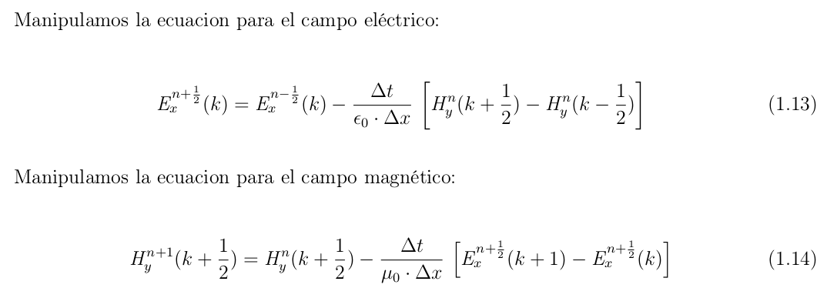
Análisis del Método FDTD

Slide 12
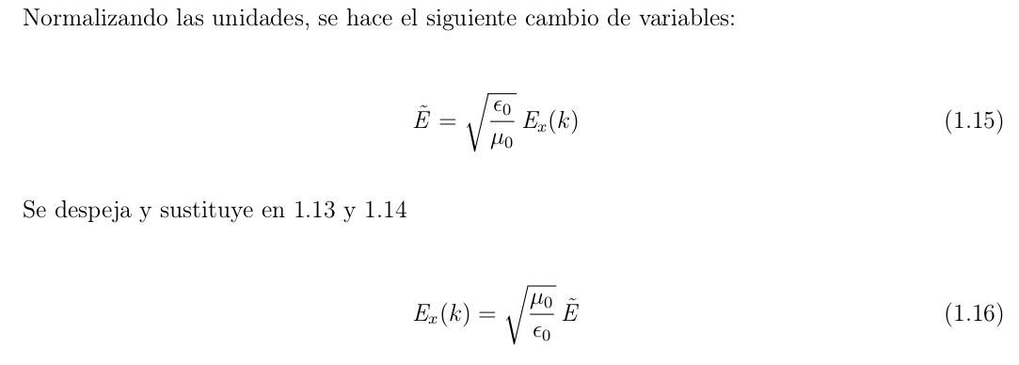
Análisis del Método FDTD

Slide 13
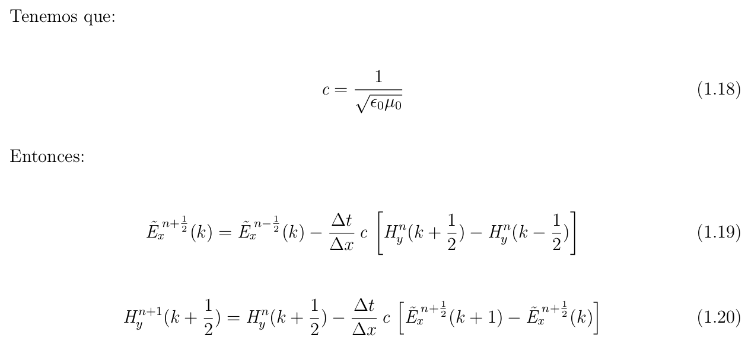
Análisis del Método FDTD

Slide 14
Análisis del Método FDTD

Slide 15
Análisis del Método FDTD

Slide 16
Análisis del Método FDTD

Slide 17
Diseño de Librería
Estructura General
C++ Moderno y Programación Orientada a Objetos
Módulos
Diagrama de Módulos
Estructura de Directorios
Uso de la Librería
Testing
Compilado de Módulos
Compilado de la Librería
Encabezados Auto-Generados
Visualización
Versionador de Código
A futuro

Slide 18
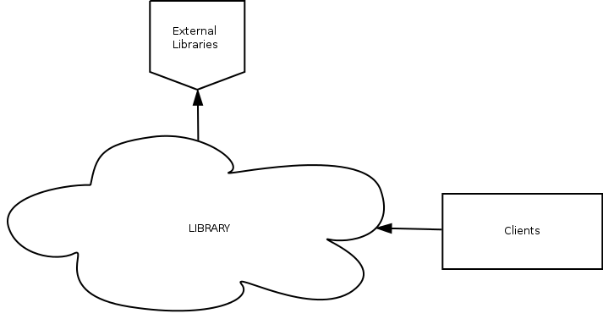
Estructura General
Librerías Externas
Nems
Código Cliente

Slide 19
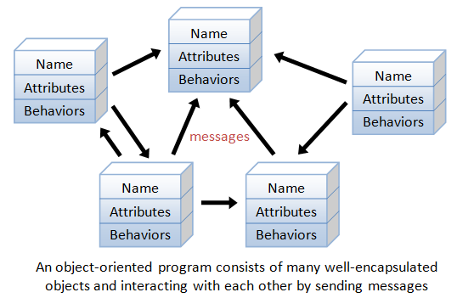
C++ Moderno y OOP
auto
nullptr
lambdas
range for loops
strong typed enums
smart pointers

Slide 20
Módulos
Nems_Core: Contiene el motor del FDTD aquí se realizan los cálculos de las ecuaciones.
Nems_Data: Contiene estructuras de datos generales y objetos que son utilizados por los demás módulos.
Nems_Visual: Contiene todo el código que se encarga de visualizar datos, los datos pueden ser visualizados en tiempo real.
Nems_Cuda: Contendrá las funciónes paralelizadas utilizando GPUs.
Nems_Utils: Contiene funciónes comúnes accesibles desde cualquier módulo.

Slide 21
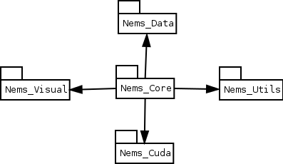
Diagrama de Módulos

Slide 22
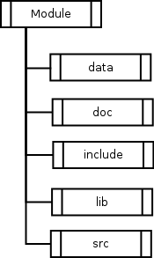
Estructura de Directorios
Datos
Documentación
Encabezados
Librerías
Código Fuente

Slide 23
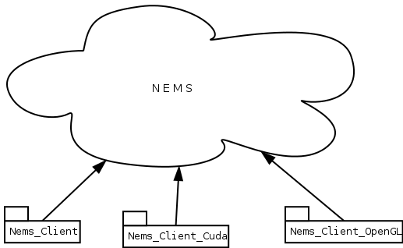
Uso de la Librería
Cliente Consola
Cliente Cuda
Cliente OpenGL

Slide 24
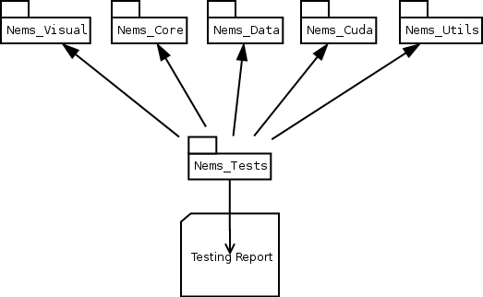
Testing

Slide 25
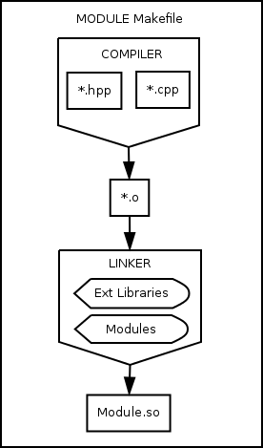
Compilado de Módulos
Uso de makefiles
Wildcards para nombres genéricos
Relación de librerías y módulos
Generación de objetos compartidos

Slide 26
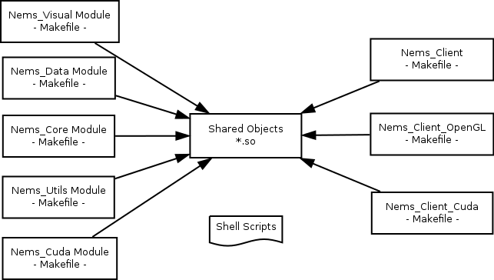
Compilado de la Librería

Slide 27
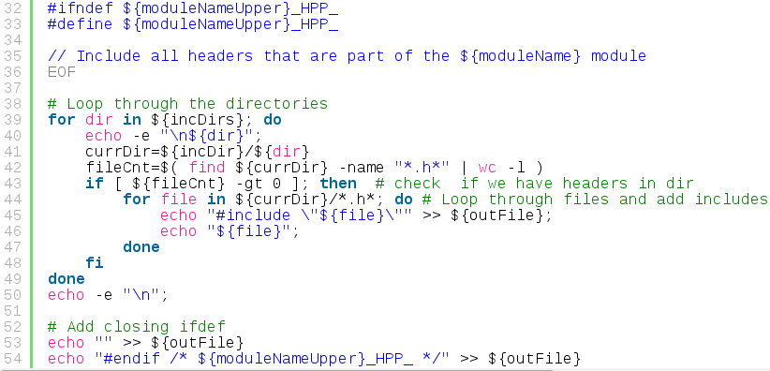
Encabezados Auto-Gen

Slide 28
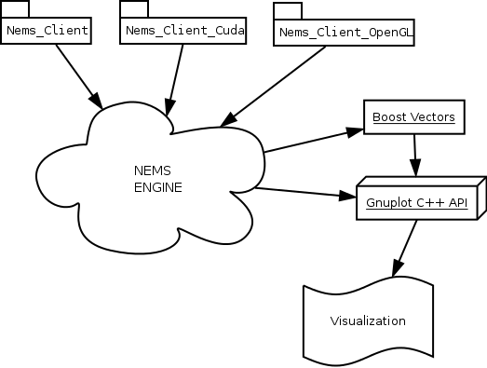
Visualización Tiempo-Real

Slide 29
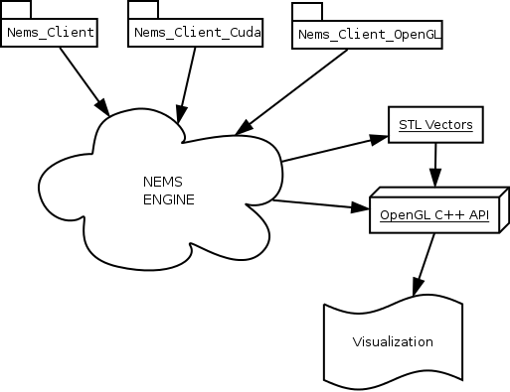
Visualización Tiempo-Real

Slide 30
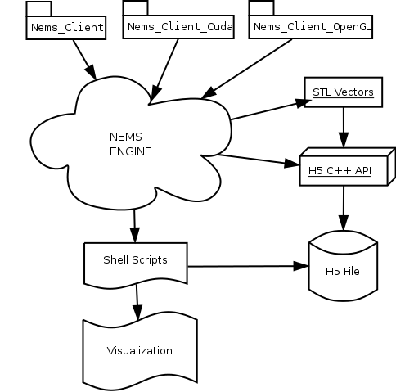
Visualización H5’s

Slide 31
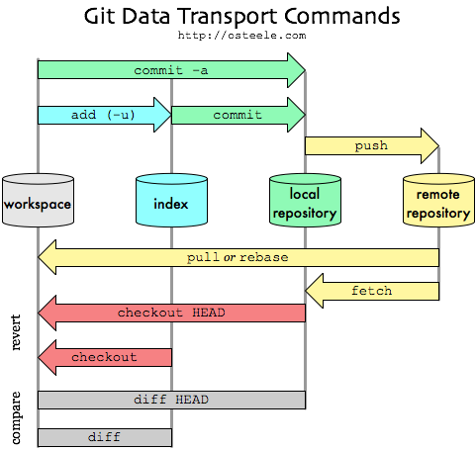
Control de Código Fuente
Librería
Scripts
Documentación
Tesis y Latex

Slide 32
A futuro
Estudio de la Física de Guías de Onda Subwave Length
Terminar Visualización con H5s
Paralelización con CUDA
Integración de CUDA y OpenGL en Tiempo-Real

Slide 33
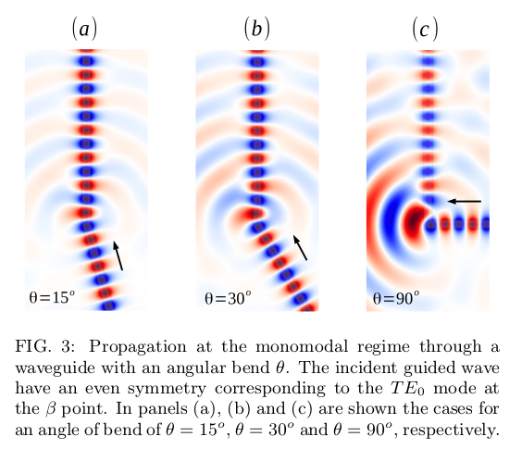
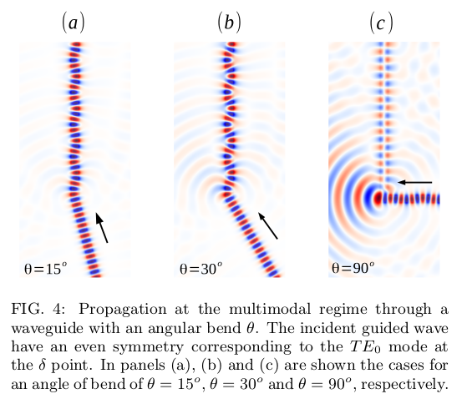
Nuevo Paper

Slide 34
Gracias!
Avance de Tesis
Yohan Rodríguez
Ago-2014

